Slide 1
算法赛：精确识别人体细胞类型的新算法开发
讲演人： 白碧哲 叶启新

Slide 2
团队成员介绍

Slide 3
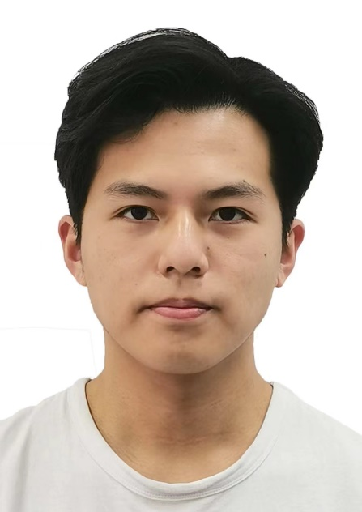

团队成员
队长：白碧哲
毕业于多伦多大学
现在就职于华为
导师：Lueder A. Kahrs
队员：叶启新
毕业于多伦多大学
曾就职于华为
就读于滑铁卢大学硕士
团队成员
赛题解析
方案介绍

Slide 4
赛会题目分析

Slide 5
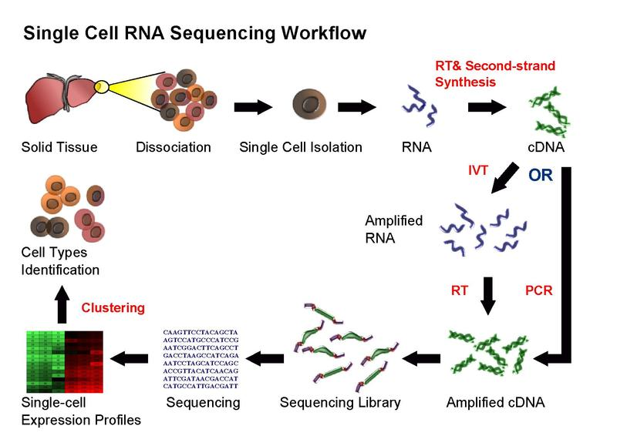
赛题背景和任务
单细胞测序分类工作流程
细胞是生物体的基本结构和功能单元，能够精确识别细胞类型对医疗领域有重要价值。
固体组织
解离
单细胞分离
单细胞RNA测序（scRNA-seq）技术，提供了大量的细胞基因数据，但目前大部分的细胞分类任务仍是用人工进行分类的
本次赛题旨在用算法代替人工进行精确的细胞识别
放大后的RNA
细胞种类识别
赛题任务：给定细胞的scRNA-seq数据，自动化识别心脏细胞的类别
放大后的cDNA
单细胞表达文件
测序
测序文库
团队成员
赛题解析
方案介绍

Slide 6
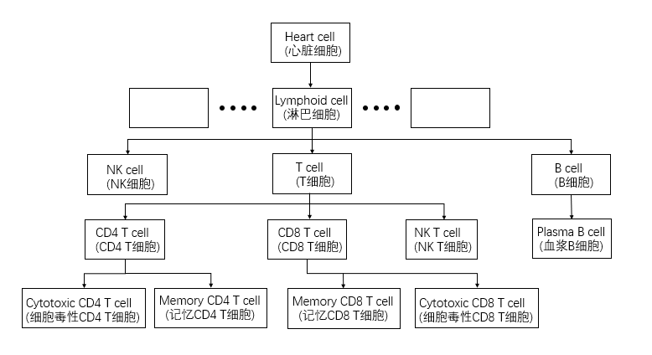
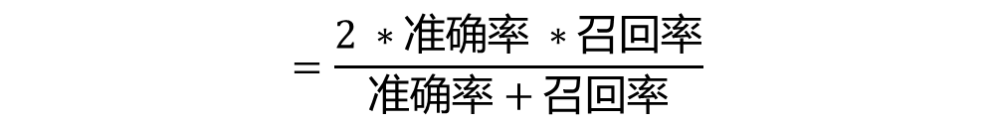
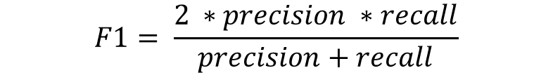
赛题背景和任务
赛题任务：自动化识别细胞在 每一层次中的类别
第一二三层的细胞可以由第四层反推
第一层
转化任务：自动化识别细胞在 第四层次中的类别
第二层
赛题采用F1值进行评价。F1值计算方法如下：
第三层
$$F1= \frac{2 ∗precision ∗recall}{precision+recall}$$
第四层
$$=\frac{2 ∗准确率 ∗召回率}{准确率+召回率}$$
团队成员
赛题解析
方案介绍
Notes:
左图是我们细胞分类层次树的一部分，由于从第四层可以准确的反推出上面三层的细胞类型，所以其实赛题最后转换为了自动化的预测细胞在第四层的类型。如果一个细胞类型没有第三层或者第四层的情况，那这个细胞类型的第三次第四层就是前一层的类型，例如图中的红框的血浆B细胞，没有第四层类别，那再赛题中，我们默认他第四题为血浆B细胞。

Slide 7
赛题数据分析
 | 训练集 |  | 测试集
细胞数量 | 709528 |  | 62199
捐赠者数量 | 14 |  | 14
捐赠者年龄 | 21-52 Year |  | 39-75 Year
单个细胞基因数量 | 43878 |  | 43878
测序方法 | "10X" |  | "10X" | "SMART-seq"
 | 709528 |  | 54968 | 7231
训练集一次放进内存需要200G以上，数据量巨大；
数据分布稀疏，影响模型性能；
数据分布不均，测试集有新的测序方法，会影响模型泛化性能；
测试集有新的的类别，不包含在训练集内。
团队成员
赛题解析
方案介绍
Notes:
1 测试集有新的测序方法，数据分布可能不一样
2 训练集分类不均，长尾分布

Slide 8
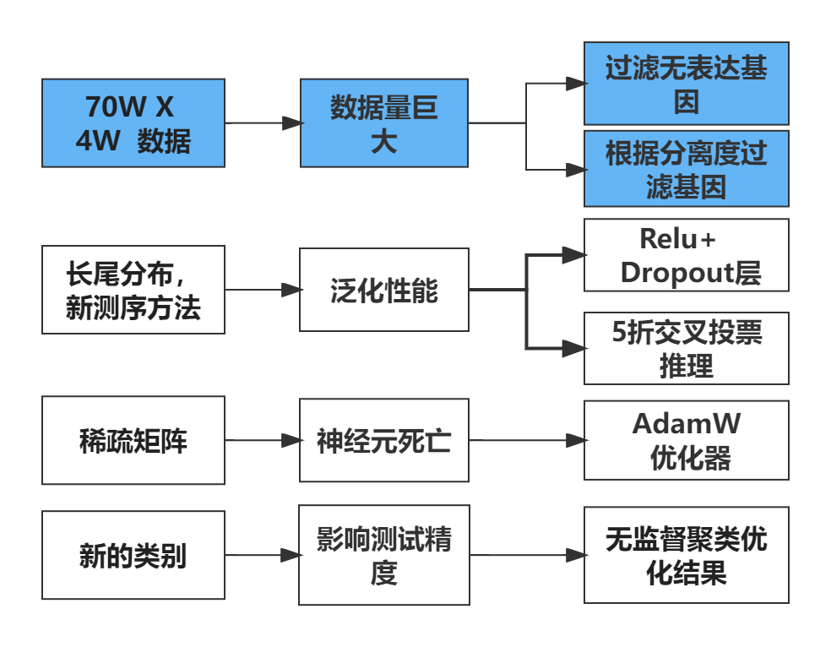
难点分析
存在问题
难点分析
解决方案
数据前处理
有监督 神经网络
无监督 方法
团队成员
赛题解析
方案介绍
Notes:
1 测试集有新的测序方法，数据分布可能不一样
2 训练集分类不均，长尾分布

Slide 9
算法方案介绍

Slide 10
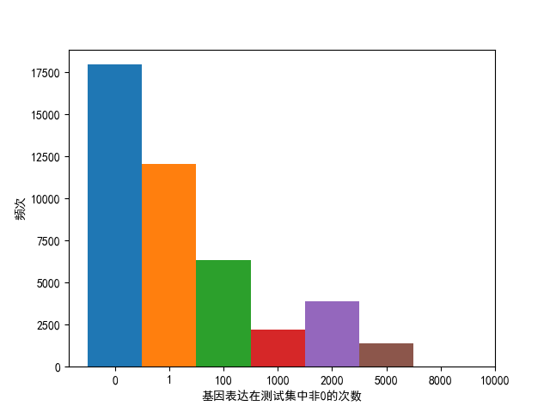
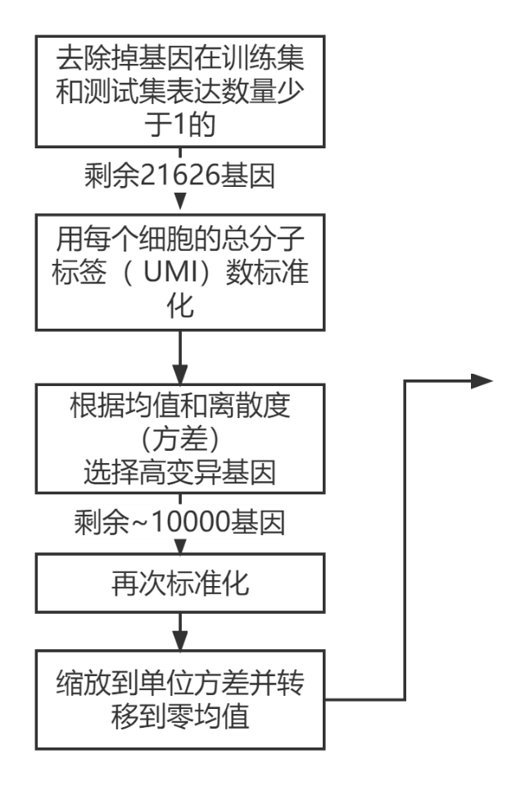
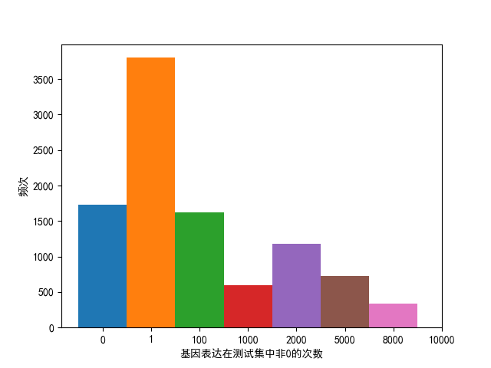
细胞基因前处理
团队成员
赛题解析
方案介绍

Slide 11
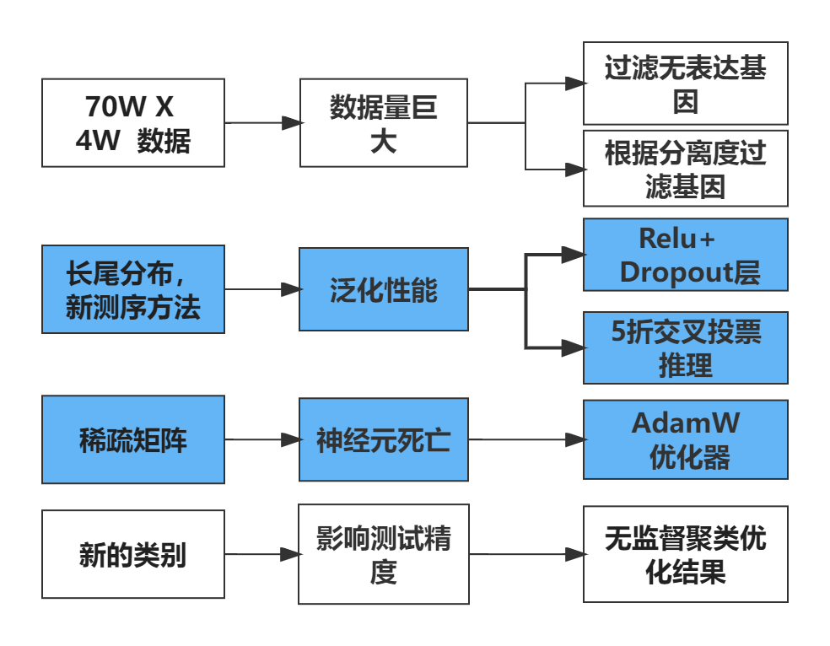
解决方案
现实情况
难点分析
解决方案
数据前处理
有监督 神经网络
无监督 方法
团队成员
赛题解析
方案介绍
Notes:
1 测试集有新的测序方法，数据分布可能不一样
2 训练集分类不均，长尾分布

Slide 12
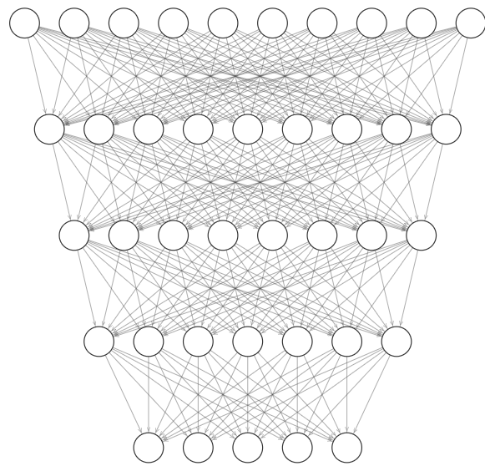
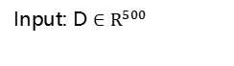
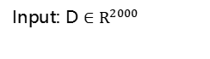
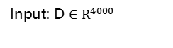
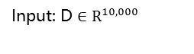
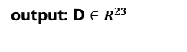
基础神经网络
Input: D $∈R^{10,000}$
训练集精度 | 验证集精度 | 测试集精度
95% | 87% | 82%
Input: D $∈R^{4000}$
Input: D $∈R^{2000}$
Input: D $∈R^{500}$
output: D $∈R^{23}$
团队成员
赛题解析
方案介绍
Notes:
这是我们最开始第一版的神经网络架构，五层全连接层，最后接一个softmax输出每一个类的概率。但这个神经网络存在过拟合严重的问题，训练集有95%的精度，但测试集只有82%的精度。所以，我们对神经网络的架构做出了一些防止过拟合的改动

Slide 13
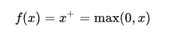
Relu
在每层全连接之后加入了Relu激活层和Dropout操作
Relu激活层:
优点：
更好的梯度传播：与常用的 sigmoid 激活函数相比，梯度消失问题更少。
高效计算：只有比较、加法和乘法。
output: D $∈R^{23}$
团队成员
赛题解析
方案介绍
Notes:
我们使用了rel

Slide 14
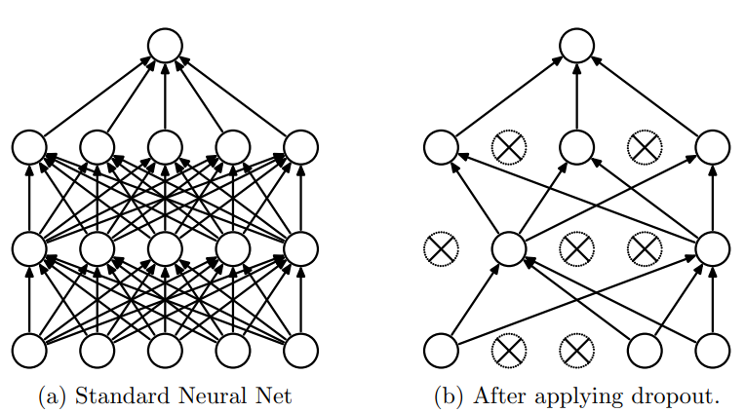
神经网络架构
在每层全连接之后加入了Relu激活层和Dropout操作
Relu激活层:
Dropout操作:在训练期间从神经网络中随机删除单元
优点：
减少了过度拟合，并且可以与其他正则化例如L2，LASSO方法共同使用。
标准神经网络
应用了dropout之后
 | 训练集精度 | 验证集精度 | 测试集精度
原始神经网络 | 95 | 87 | 82
加入relu和dropout | 95 | 93 | 84
团队成员
赛题解析
方案介绍
Notes:
但其实验证集92%的精度，测试集84的精度还是意味着我们存在着过拟合问题。

Slide 15
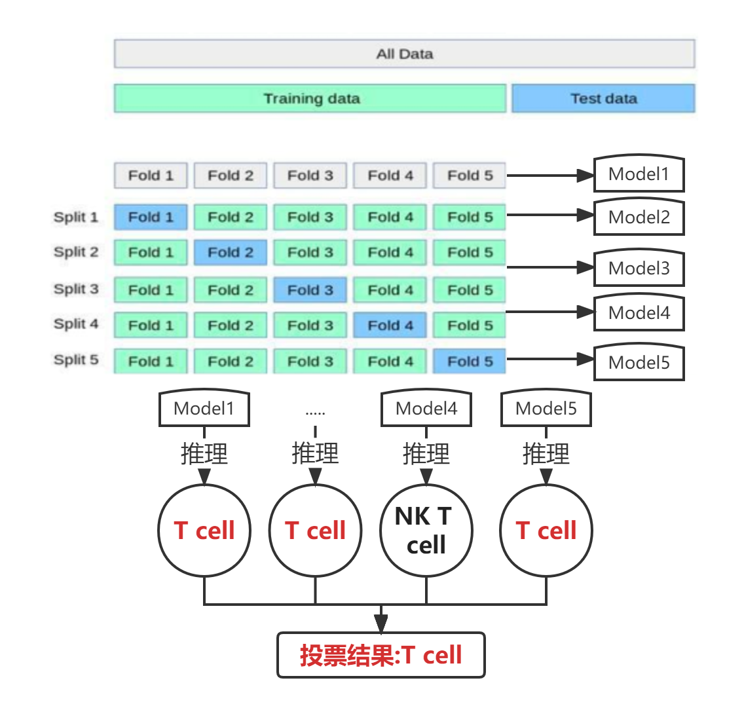
五折交叉投票推理
由于数据存在长尾分布会导致过拟合训练集，在此采取了五折交叉投票推理，该方案有以下优势：
使全部数据参与训练，最大化数据利用率
获得与训练集相同大小的合并验证集，提高调参时验证集的统计学参考意义，保证泛化性能
每个模型获得独立的权重，用于模型融合，在推理的时候，投票推理，保证模型泛化性能。
 | 训练集精度 | 验证集精度 | 测试集精度
加入relu和dropout | 95 | 93 | 84
五折交叉投票推理 | 95 | 93 | 89
团队成员
赛题解析
方案介绍
Notes:
接下来我们采取了五折交叉投票推理来抑制过拟合情况。 最后我我们可以看到我们获得了5个点左右的巨大提升，这意味着我们的泛化性能是变好了。但我们也可以注意到 测试集与验证集还是有四个点左右的差距，这意味着我们还是可以做出优化。

Slide 16
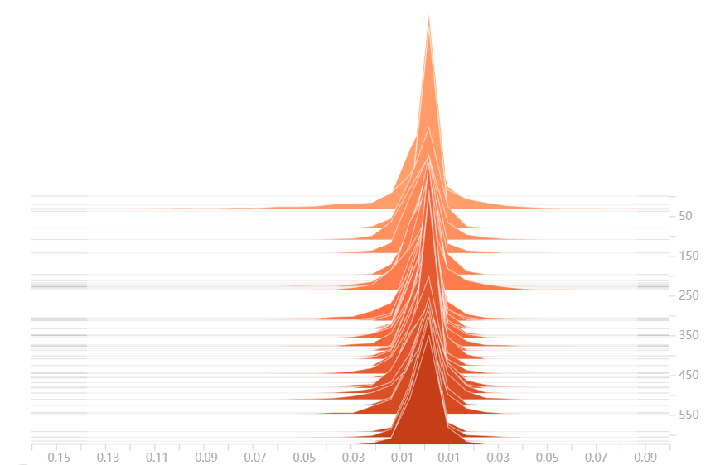
Adam优化器
训练中梯度值的梯度值
迭代次数
梯度值
团队成员
赛题解析
方案介绍
Notes:
接下来我们注意到，我们的神经网络在传播中梯度是很稀疏的。

Slide 17
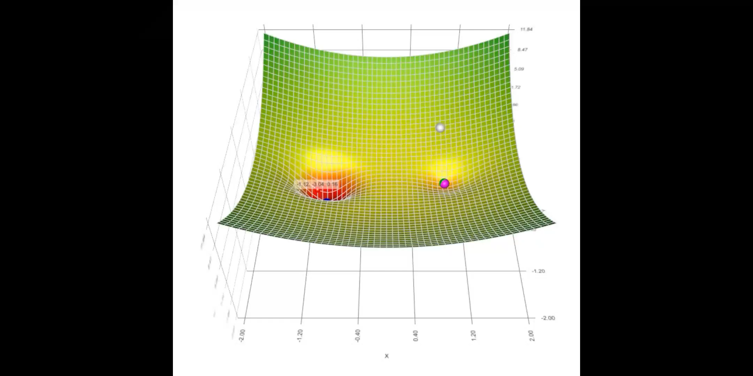

Adam优化器
动态结合早期迭代中观察到的数据的几何形状，以执行更多有意义的的基于梯度的学习
给频繁出现的特征极低的学习速率，给不常 出现的特征很高的学习速率
Momentum
Adagrad
RMSprop
Adam
初始学习率:0.01
初始学习率:0.001
团队成员
赛题解析
方案介绍
Notes:
在神经网络的训练中，有一个重要的概念是优化函数，简单来说优化函数是网络的优化策略。
为了更高效的优化网络参数（或者说损失函数最小），我们需要最恰当的优化函数来优化网络，在业界主流的就是RMSprop均方根梯度下降优化器和 adam优化器，adam优化器自从15年提出来，他现在引用已经超过了十万。在针对例如我们这种稀疏矩阵上，adam是非常好用的，adam包含一个自适应学习率模块，这个模块的核心想法就是，如果一个参数的梯度一直都非常大，通过L2正则化那么其对应的学习率就变小一点，防止震荡，而一个参数的梯度一直都非常小，那么这个参数的学习率就变大一点，使得其能够更快地更新，对稀疏矩阵尤其好用。在这里我展示两个动画去说明adam在处理稀疏平面和局部最小值都是很优秀的，左边动画是初始学习率为0.01 四种常用的优化器对比，momentum 和RNSprop优化器早早的落入了局部最优值，只有adam快速准确的落入了全局最优值。右图是初始学习率为0.001的情况，四种优化器都落入了局部最优值。

Slide 18
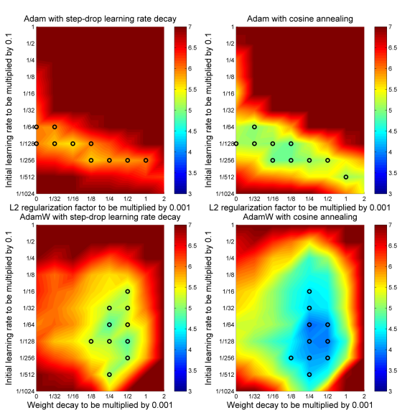
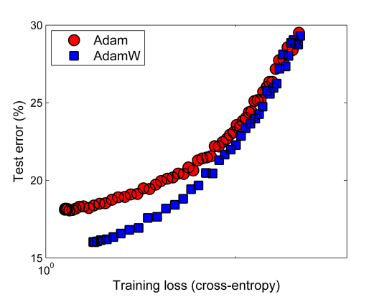
AdamW优化器
解决问题：
解决了L2 正则化在 Adam 中无效的问题
解决了adam中，最佳权重衰减取决于批次数量的问题
团队成员
赛题解析
方案介绍
Notes:
尽管adam已经非常优秀了，但对于一些特殊的问题，例如图像分类，他并不是最优的。2019Hutter等人经过分析发现adam优化器一些问题其中包括L2 正则化在 Adam 中没那么有效果，导致他会容易收敛到局部最小值，所以提出了adamw优化器，经过试验发现adamw在很多情况表现优于adam，左下图是实验加过，可以看见adamw相比于adam又很明显的性能上的进步。在右图中横纵坐标分别是不同的学习率和另一个重要参数衰减率的组合;亮色区域是最优化区域，上方可以看到, 原始的实现方法, 最优化区域很小, 而且learning rate和weight decay有极大的相关性, 也就是说固定一个去调整另一个, 马上就会结果变差；而下边作者提出的实现方法, 最优化区域明显增大, 固定一个去调整另一个, 才会真正的实现结果优化, 找到最优的参数组合.

Slide 19
神经网络仍然存在的问题
 | 训练集数量 | 五折平均F1
Cardiomyocyte | 259885 | 0.98
Basement membrane fibroblast | 137565 | 0.94
Capillary endothelial | 89255 | 0.91
Adventitial fibroblast | 5905 | 0.56
NK T cell | 4375 | 0.47
T cell | 3960 | 0.78
还存在的缺点：细胞样本小的类别存在精度不足，并且测试集引入了新的unknow样本
团队成员
赛题解析
方案介绍

Slide 20
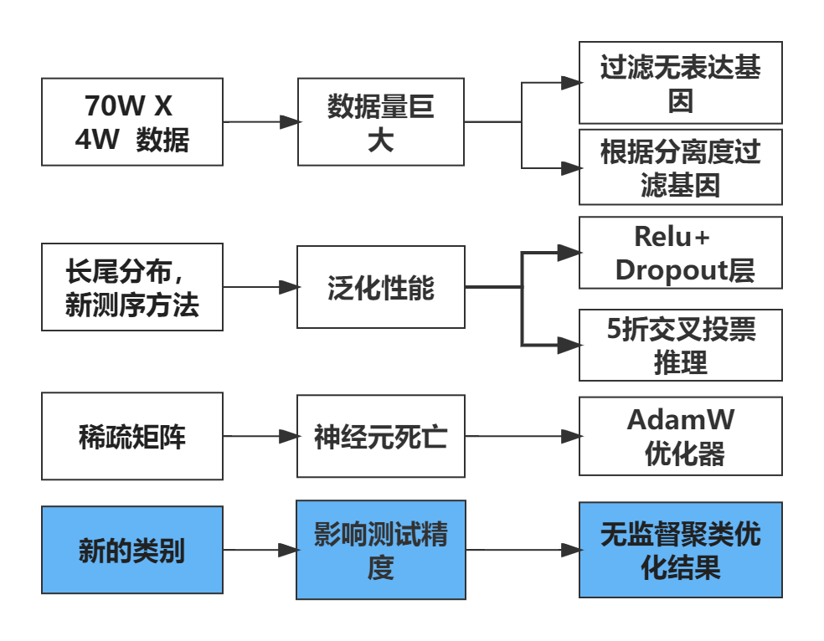
解决方案
现实情况
难点分析
解决方案
数据前处理
有监督 神经网络
无监督方法
团队成员
赛题解析
方案介绍

Slide 21
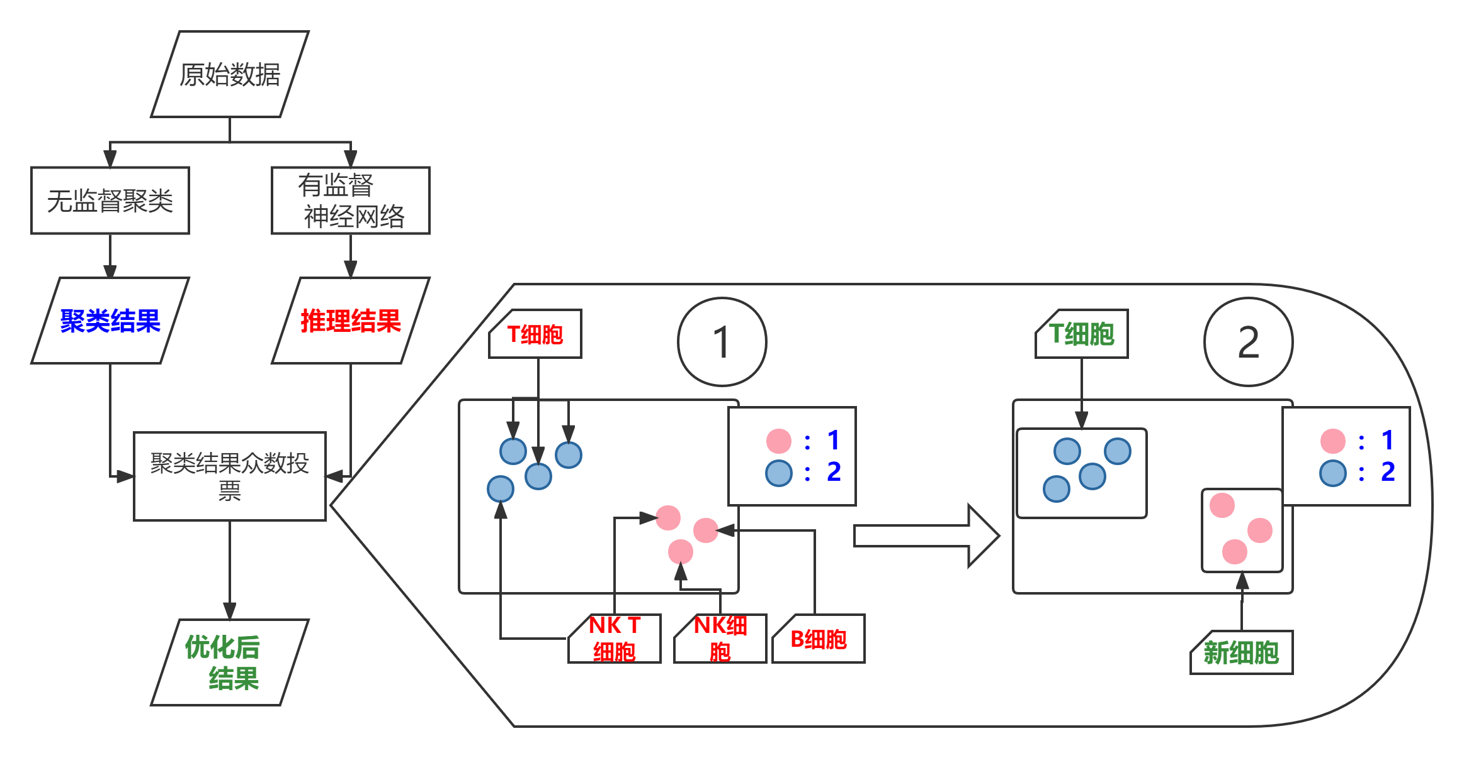
无监督方法聚类优化
团队成员
赛题解析
方案介绍

Slide 22
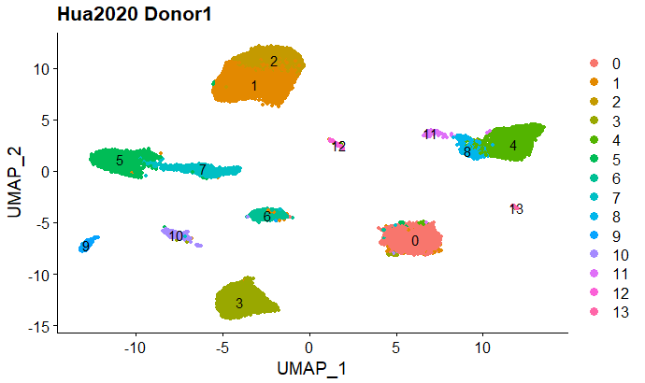
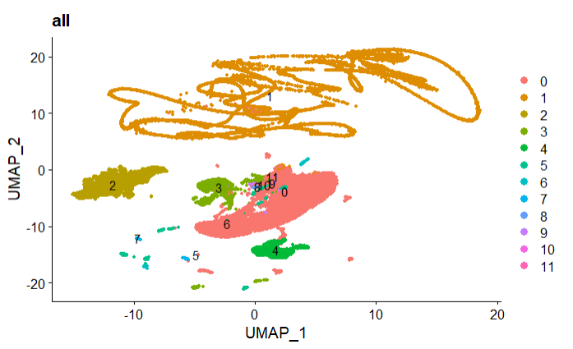
无监督方法聚类优化
解决方案1：全数据无监督分类优化
缺点：没有考虑批次效应
解决方案2：根据每个donor无监督分类，再分别优化
团队成员
赛题解析
方案介绍

Slide 23
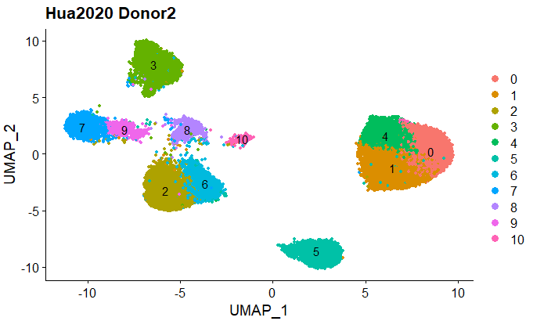
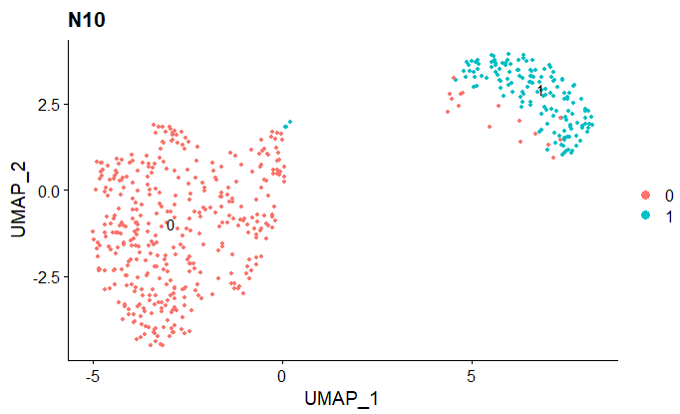
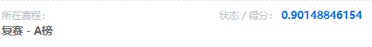
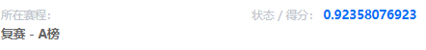
无监督方法聚类优化
根据每个donor无监督分类结果
优化精度：
团队成员
赛题解析
方案介绍

Slide 24
消融实验结果
Relu, Dropout | 5折交叉投票推理 | AdamW | 无监督优化 | 测试集准确率 | 收益
 |  |  |  | 82.3% | 0
√ |  |  |  | 84.2% | 1.9%↑
√ | √ |  |  | 88.7% | 4.5%↑
√ | √ | √ |  | 90.1% | 1.4%↑
√ | √ | √ | √ | 92.4% | 2.3%↑
团队成员
赛题解析
方案介绍

Slide 25
总结

Slide 26
总结
优点：
充分考虑到了深度学习的强大拟合能力和无监督聚类方法具有的确定的可解释性；
对数据前处理减少计算量使得其运算量可以被接受。
机遇：
对神经网络算法优化以达到更好的泛化；
引入例如零次学习处理未在训练集中出现的新细胞种类；
引入新的数据集提升精度。
缺点：
没有引入更先进的算法针对新出现的细胞种类；
没有引入生物学的先验知识到算法内，例如：通过细胞的biomarker识别细胞。
挑战：
一些常用在计算机视觉和自然语言处理的增加泛化性技巧，例如旋转、擦除，并不合适应用在本赛题中，它们可能会改变基因信息。如何增加泛化性仍然是个问题。

Slide 27
引用
V. A. Traag, L. Waltman, and N. J. van Eck, “From Louvain to Leiden: guaranteeing well-connected communities,” Scientific reports, vol. 9, no. 1, pp. 5233–5233, 2019, doi: 10.1038/s41598-019-41695-z.
I. Loshchilov and F. Hutter, “Decoupled Weight Decay Regularization,” 2017.
W. Shang, K. Sohn, D. Almeida, and H. Lee, “Understanding and Improving Convolutional Neural Networks via Concatenated Rectified Linear Units,” 2016.
A. Graves, “Generating Sequences With Recurrent Neural Networks,” 2013.
D. P. Kingma and J. Ba, “Adam: A Method for Stochastic Optimization,” 2014.
G. X. Y. Zheng et al., “Massively parallel digital transcriptional profiling of single cells,” Nature communications, vol. 8, no. 1, pp. 14049–14049, 2017, doi: 10.1038/ncomms14049.
S. Picelli, O. R. Faridani, A. K. Björklund, G. Winberg, S. Sagasser, and R. Sandberg, “Full-length RNA-seq from single cells using Smart-seq2,” Nature protocols, vol. 9, no. 1, pp. 171–181, 2014, doi: 10.1038/nprot.2014.006.
https://github.com/baibizhe/sRNA-predict

Slide 28
感谢聆听！

